Slide 1
Архитектура программных систем
Паттерны проектирования
Builder (Строитель)
К.т.н. Егоров А.А.

Slide 2
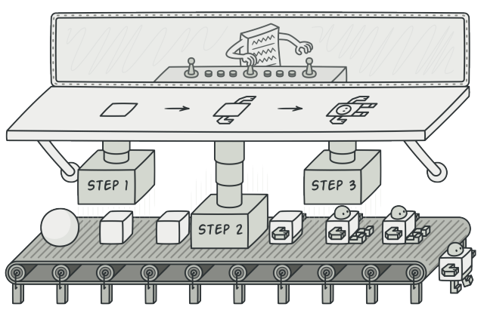
Назначение паттерна «Строитель»
Строитель — это порождающий паттерн проектирования, который позволяет создавать сложные объекты пошагово. Строитель даёт возможность использовать один и тот же код строительства для получения разных представлений объектов.

Slide 3
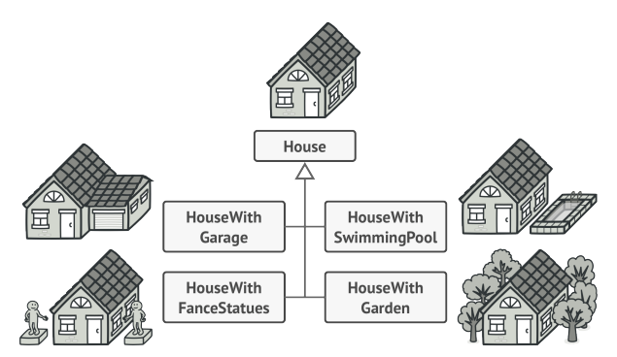
Проблема
Представьте сложный объект, требующий кропотливой пошаговой инициализации множества полей и вложенных объектов. Код инициализации обычно спрятан внутри монструозного конструктора с десятком параметров, либо ещё хуже — распылён по всему клиентскому коду.
Чтобы построить стандартный дом, нужно поставить 4 стены, установить двери, вставить пару окон и постелить крышу. Но что, если вы хотите дом побольше, посветлее, с бассейном, садом и прочим добром?

Slide 4
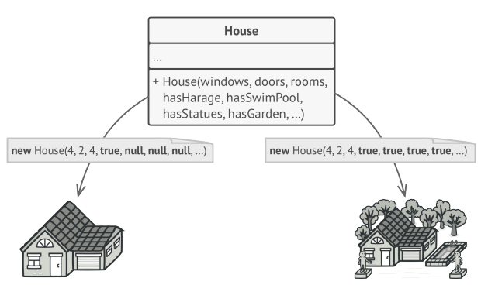
Еще вариант решения
Чтобы не плодить подклассы, вы можете подойти к решению с другой стороны. Вы можете создать гигантский конструктор Дома , принимающий уйму параметров для контроля над создаваемым продуктом. Действительно, это избавит вас от подклассов, но приведёт к другой проблеме.
Большая часть этих параметров будет простаивать, а вызовы конструктора будут выглядеть монструозно из-за длинного списка параметров. К примеру, далеко не каждый дом имеет бассейн, поэтому параметры, связанные с бассейнами, будут простаивать бесполезно в 99% случаев.

Slide 5
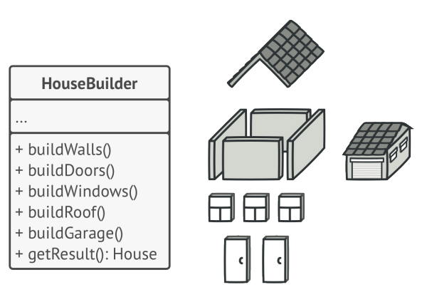
Решение
Паттерн Строитель предлагает вынести конструирование объекта за пределы его собственного класса, поручив это дело отдельным объектам, называемым строителями.
Паттерн предлагает разбить процесс конструирования объекта на отдельные шаги (например, построитьСтены , вставитьДвери и т.д.) Чтобы создать объект, вам нужно поочерёдно вызывать методы строителя. Причём не нужно запускать все шаги, а только те, что нужны для производства объекта определённой конфигурации.

Slide 6
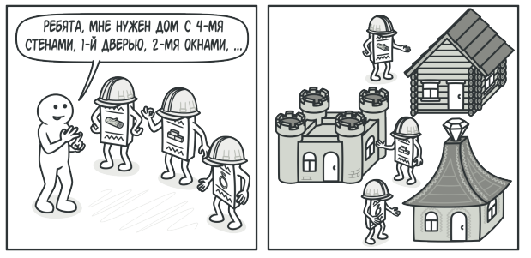
Какие плюсы еще получим
Зачастую, один и тот же шаг строительства может отличаться для разных вариаций производимых объектов. Например, деревянный дом потребует строительства стен из дерева, а каменный — из камня.
В этом случае, вы можете создать несколько классов строителей, выполняющих одни и те же шаги по-разному. Используя этих строителей в одном и том же строительном процессе, вы сможете получать на выходе различные объекты. Код который вызывает шаги строительства должен работать со строителями через общий интерфейс, чтобы их можно было свободно взаимозаменять.

Slide 7
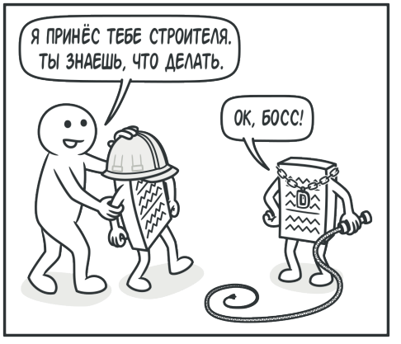
Директор - распорядитель
Можно пойти дальше и выделить вызовы методов строителя в отдельный класс, называемый «Директором». В этом случае директор будет задавать порядок шагов строительства, а строитель — выполнять их.
Отдельный класс директора не является строго обязательным. Вы можете вызывать методы строителя и напрямую из клиентского кода. Тем не менее, директор полезен, если у вас есть несколько способов конструирования продуктов, отличающихся порядком и наличием шагов конструирования. В этом случае, вы сможете объединить всю эту логику в одном классе.

Slide 8
Область применения паттерна «Строитель»
Алгоритм создания сложного объекта не должен зависеть от того, из каких частей состоит объект и как они стыкуются между собой
Процесс конструирования должен обеспечивать различные представления конструируемого объекта

Slide 9
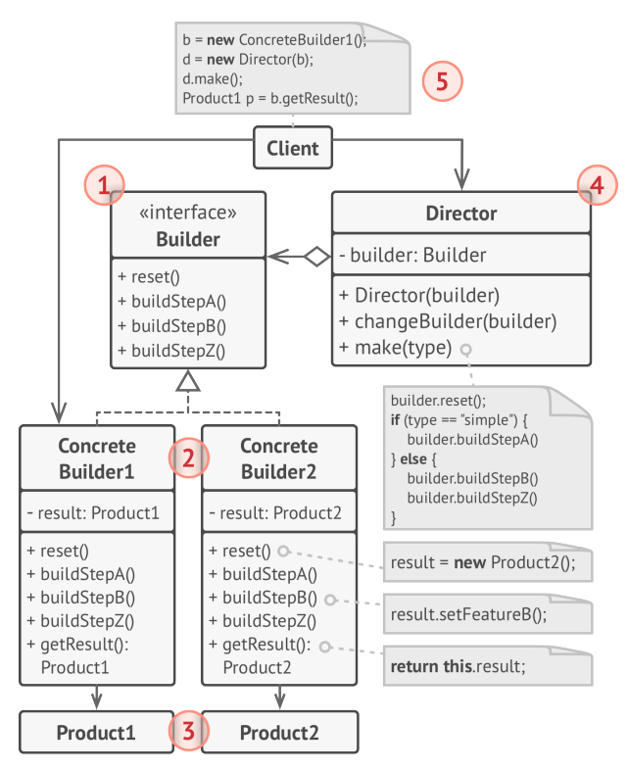
Структура
Интерфейс строителя объявляет шаги конструирования продуктов, общие для всех видов строителей.
Конкретные строители реализуют строительные шаги, каждый по-своему. Конкретные строители могут производить разнородные объекты, не имеющие общего интерфейса.
Продукт — создаваемый объект. Продукты, сделанные разными строителями, не обязаны иметь общий интерфейс.
Директор определяет порядок вызова строительных шагов для производства той или иной конфигурации объектов.
Обычно, Клиент подаёт в конструктор директора уже готовый объект-строитель, и в дальнейшем данный директор использует только его.

Slide 10
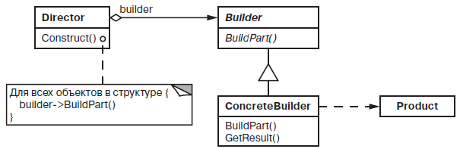
Отношения между участниками паттерна
Клиент создает новый объект «Распорядитель» (Director) и конфигурирует его новым объектом-строителем Builder
Распорядитель уведомляет строителя о необходимости построения очередной части продукта
Строитель обрабатывает запросы распорядителя и добавляет новые части к продукту
Клиент забирает продукт у строителя

Slide 11
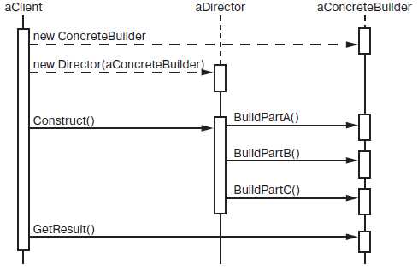
Диаграмма последовательности
Notes:
клиент создает объект-распорядитель Director и конфигурирует его нужным объектом-строителем Builder;
распорядитель уведомляет строителя о том, что нужно построить очередную часть продукта;
строитель обрабатывает запросы распорядителя и добавляет новые части к продукту;
клиент забирает продукт у строителя.

Slide 12
Достоинства паттерна «Строитель»
Позволяет изменять внутреннее представление продукта
Распорядителю предоставляется абстрактный интерфейс Строителя, скрывающего структуру продукта и процесс сборки
Для изменения внутреннего представления достаточно определить новую реализацию Строителя
Изолирует код, реализующий конструирование и представление
Клиенту не нужно знать о классах, задающих внутреннюю структуру продукта (в интерфейсе строителя они отсутствуют)
Дает более тонкий контроль над процессом конструирования
Процесс построения продукта происходит не сразу, как в других порождающих паттернах, а шаг за шагом

Slide 13
Пример использования
В редакторе форматированного текстового документа необходимо реализовать возможность преобразования его в различные форматы
Plain text, HTML, RTF, PDF, DOC, DOCX
Список можно продолжить
Задача решается путем введения сущностей
Распорядитель - CFormattedTextReader
Строитель – CTextConverter
Конкретный Строитель – CHtmlConverter, CRTFConverter, CPlainTextConverter, CPDFConverter, …
Продукт – CPlainTextDocument, CHtmlDocument, CRTFDocument, CPDFDocument, …
Строитель концентрируется на постройке сложных объектов шаг за шагом. Абстрактная фабрика специализируется на создании семейств связанных продуктов. Строитель возвращает продукт только после выполнения всех шагов, а Абстрактная фабрика возвращает продукт сразу же.

Slide 14
Иерархия классов
CFormattedTextReader
CPDFConverter
CPlainTextConverter
CPDFDocument
CTextConverter
CPlainText
Распорядитель
Строитель
Продукты

Slide 15
Реализация сущности «Строитель»
class CTextConverter {
public:
virtual void ConvertText(std::string const& s) {}
virtual void ConvertFontChange(CFont const& fnt) {}
// …
};
class CPlainTextConverter: public CTextConverter {
public:
void ConvertText(std::string const& s) {
// …
}
std::string const & GetPlainText() const {
return m_plainText;
}
private:
std::string m_plainText;
};
class CPDFConverter: public CTextConverter {
public:
void ConvertText(std::string const& w) {
// ...
}
void ConvertFontChange(CFont const& fnt) {
// ...
}
CPDFDocument const& GetPDFDocument() const {
return m_pdfDocument;
}
private:
CPDFDocument m_pdfDocument;
};

Slide 16
Реализация сущности «Распорядитель»
class CFormattedTextReader {
public:
void Read(CFormattedText const& text, CTextConverter & converter) {
for (size_t index = 0; index < text.GetItems(); ++index) {
CTextItem const & item = text.GetItem(index);
CTextRangeItem const* pTextRange = NULL;
CFontChangeCommand const& * pFontCommand = NULL;
if (pTextRange = dynamic_cast<CTextRangeItem const*>(&item)) {
converter.ConvertText(pTextRange->GetText());
} else if (pFontCommand = dynamic_cast<CFontChangeCommand const*>(&item)) {
converter.ConvertFontChange(pFontCommand->GetFont());
} else if (…) {…}
…
}
}
};

Slide 17
Реализация клиента
void ConvertToPDF(CFormattedText const& text, std::string const& outputFile) {
// создаем строителя
CPDFConverter converter;
// создаем распорядителя
CFormattedTextReader reader;
// и инициируем процесс построения продукта
reader.Read(text, converter);
// получаем конечный продукт
CPDFDocument const& pdfDoc = converter.GetPDFDocument();
pdfDoc.SaveToFile(outputFile);
}

Slide 18
Вопросы?

